Slide 1
Stanisław Lem: NEPREMAGLJIVA

Slide 2
Povzetek
Stanisław Lem
Življenjepis
Pregled bibliografije
Osnovni podatki knjigi
Obnova
Analiza dela
Viri

Slide 3
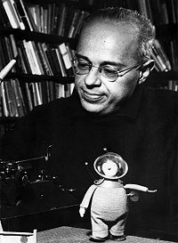
Stanisław Lem
Izgovorjava: [staniswav lɛm]
poljski filozof, esejist, pisatelj, futorolog
rojen 12. septembra 1921
umrl 27. marec 2006

Slide 4
Stanisław Lem
Njegove knjige so prevedene v 41 jezikov.
Je najbolj bran ne-angleški pisec znanstvene fantastike na svetu
V svojih delih raziskuje psihološke teme, predvsem obnašanja, razumevanja in komuniciranja ljudi v nedomačih razmerah (npr. v vesolju).
Prevajanje njegovih del velja za težavno, ker ponekod namerno piše nerazumljivo, da bi poudaril nezmožnosti človeškega razuma.

Slide 5
Življenjepis
1921: Lem se rodi v kraju Lwow na Poljskem
1932: začne obiskovati gimnazijo v domačem kraju
1939: začne s študijem medicine
2. svetovno vojno preživi s ponarejenimi dokumenti, dela kot avtomehanik
1946: preseli se v Krakow, dela kot raziskovalec
1946: prvi roman »Človek z Marsa« po delih izhaja v reviji »Novi svet doživetij«.
1951: po naročilu oblasti napiše knjigo »Astronavti«, ki jo je kasneje močno kritiziral
1953: poroči se z radiologinjo Barbaro Lesniak

Slide 6
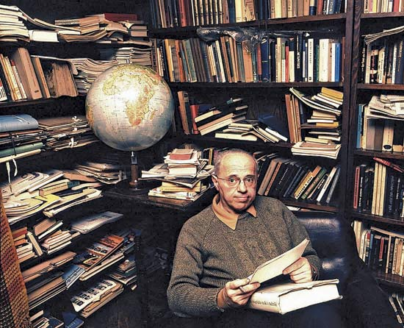
Življenjepis
Čas med številnimi reformami na Poljskem (1956), ki prinesejo večjo svobodo tiska in sredino 60. let je bil za Lema zelo ploden.
Napisal je 17 knjig med njimi tudi Nepremagljivo.

Slide 7
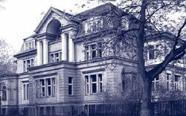
Življenjepis
1968: rodi se prvi sin
1970: Nagrada za popularizacijo Poljske kulture
1973: Častni član SFWA
1982: zaradi vojaškega udara na Poljskem zapusti domovino za 6 let
Wissenschaftskolleg zu Berlin

Slide 8
Nekatera pomembnejša dela
1955: Magellanov oblak
1957: Dialogi; Zvezdni dnevniki Ijona Tihega
1959: Eden; Preiskava;
1961: Povratek z zvezd; Solaris
1964: Nepremagljiva; Summa Technologiae
1965: Ciberiada
1968: Glas gospodarjev
1973: Zgodbe o pilotu Pirxu
1975: Seneni nahod
1986: Fiasko
OPOMBA: Poudarjena so dela, ki so bila prevedena v slovenščino.

Slide 9
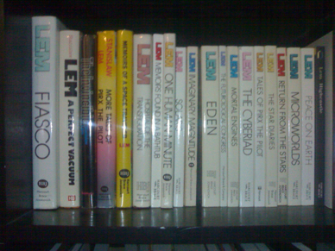
Zbirka

Slide 10
Filmske priredbe
Lem je dobro znan kot kritik filmskih priredb svojih del
Solaris (SZ, 1972) označi kot »Zločin in kazen v vesolju«
Filmi so bili posneti tudi po naslednjih njegovih delih: Astronavti, Magellanov oblak, Solaris, Zgodbe o pilotu Pirxu, Preiskovalec, Zvezdni dnevniki Ijona Tihega, Szpital przemienienia.

Slide 11
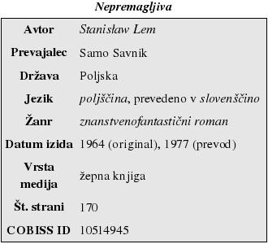
Znanstveno fantastični roman: NEPREMAGLJIVA
Nepremagljiva (izvirno Niezwyciężony) je znanstveno fantastični roman poljskega pisatelja Stanisława Lema, napisan leta 1963 in izdan leto pozneje. Knjigo je v slovenščino prevedel Samo Savnik, izšla je v zbirki Žepna knjiga leta 1977 pri Tehniški založbi Slovenije.

Slide 12
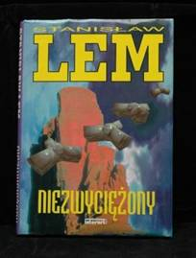
Poglavja
Črni dež
Sredi razvalin
Kondor
Prvi
Oblak
Laudova hipoteza
Rohanova skupina
Poraz
Dolga noč
Pogovor
»Nepremagljivi«

Slide 13
Obnova
Nepremagljiva, vesoljska križarka drugega razreda, je pristala na planetu Regis III v ozvezdju Lire, da bi raziskala skrivnostno izginotje posadke medzvezdne ladje Kondorja. Pogrešano križarko so kmalu našli skoraj nepoškodovano, vendar je bila cela posadka mrtva. Vzroka za množično smrt ni bilo moč prepisovati zastrupitvi s plini v ozračju, saj je bilo le-to zelo podobno zemeljskemu. V ladijskem dnevniku so bile večkrat omenjene črne mušice
…

Slide 14
Obnova – prvi zapleti
Življenje v oceanu
Razvaline domnevnega mesta
Živa bitja imajo organe, občutljive na elektromagnetno sevanje
Nenavadne in nenadne izgube spomina
Vsi so izgubili spomin, ko jih je obkrožil roj mušic, vendar na njih biologi niso odkrili nič posebnega.

Slide 15
Obnova – prve hipoteze
Dr. Lauda poveže dogodke v hipotezo.
Na planet so iz ozvezdja Lire prišli avtomati, ki so se morali prilagajati razmeram
Evolucija mrtvih mehanskih naprav.
Avtomati izrinejo vso favno in floro.
Na planetu je primanjkovalo energije, ki je potrebna za delovanje avtomatov=robotov.
Energetska kriza povzroči boj med skupinami manjših, mušicam podobnih in večjih, mislečih avtomatov. Slednji so bili energetsko potratni, zato so boj izgubili.
Preostale avtomate mušice izolirajo tako, da jim preprečijo radijsko komunikacijo s svojim močnim magnetnim delovanjem.

Slide 16
Obnova – Rohanova skupina
Rohana astrogar imenuje za poveljnika samostojne skupine, bo raziskovala sotesko polno mušic.
Ker je bila soteska na nekaterih mestih preozka, je moral izključiti silnično varstvo, s tem pa je mušicam omogočil napad.
Večina ljudi iz skupine je izgubila spomin, Rohanu pa se ni nič zgodilo.
Njegovi zmedeni kolegi ga niso prepoznali, obnašali so se kot dojenčki in niso več znali poskrbeti zase; odtod tudi razlog, zakaj je pomrla posadka Kondorja.

Slide 17
Obnova – Kiklop
Ko se Rohan vrne na ladjo se znanstveniki odločijo za uporabo najmočnejšega orožje Nepremagljive, še ne poraženega gromozanskega avtomata Kiklopa.
Po večurnem jedrskem boju z mušicami je tudi ta izgubil spomin, z njim pa ni bilo mogoče vzpostaviti zveze in ga ponovno programirati.
To je za posadko pomenilo veliko grožnjo; Kiklop ki je kot otrok taval po puščavi, bi jih lahko napadel.
Sredi noči se je zgodilo ravno to, vendar so ga z metalcem vendarle pokončali.

Slide 18
Obnova – zaključek
Rohana je astrogar zadolžil za pregled soteske, v kateri se je odvijal jedrski boj, poleg njega pa so bili v njej še nekateri člani posadke.
Rohan je pregledu nasprotoval, saj si je želel čim prej odpotovati s planeta. Astrogar mu je zato postavil ultimat.
Rohana je med potjo zajel roj mušic. Obstal je in poskušal biti možgansko neaktiven. Vrtinec je odšel, Rohan se je zbal, da je po njem, a se je zasmejal misleč: »Mislim, torej sem«.
Prišel je do spoznanja, da so roji mušic kolektivno bitje s skupnim umom, ki se z magnetnim delovanjem samo brani.
V soteski je našel je štiri izmed devetih bivših kolegov. Zaloga kisika mu ni zadoščala, da bi nadaljeval iskanje.
Mušice so ga ponovno zajele, vendar se jih tokrat ni bal. Iz samega besedila ni razvidno ali je izgubil spomin ali ne, saj je odslej deloval samo še nezavedno, je pa moč iz konca razbrati da se je le zavedal sebe.
Rohanu je med tekom po puščavi zmanjkalo zaloge kisika. Masko si je moral sneti, tvegal je zastrupitev z metanom v ozračju. Izmučen zaradi dolge poti in velike količine metana v krvi je skoraj nezavedno stopil iz vozila, ki ga je malo prej našel v puščavi in odšel proti Nepremagljivi.

Slide 19
Skupna analiza dela
Ima kdo vprašanja?
Odgovori na vprašanja!
V katero literarno zvrst sodi knjiga Nepremagljiva?
Katere tipične značilnosti za to zvrst si lahko razbral iz obnove?
V čem se ta knjiga razlikuje od ostalih, ki jih uvrščamo v isto zvrst?
Literarna zvrst: Znanstveno fantastični roman

Slide 20
Glavne osebe
Rohan – raziskuje na terenu
Horpach – astrogar (»poveljnik odprave«)
Lauda – razvije teorijo

Slide 21
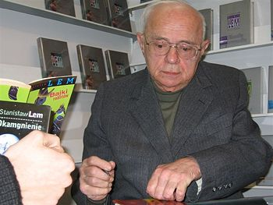
Viri
Lem, podpisuje svoje
knjige (6 mesecev ped smrtjo)‏

